Slide 1
Причины и стратегии преодоления стресса
Стресс — это состояние организма, которое возникает как реакция на различные факторы. В современном мире многие люди сталкиваются со стрессом, и важно понимать его причины и стратегии преодоления.

Slide 2
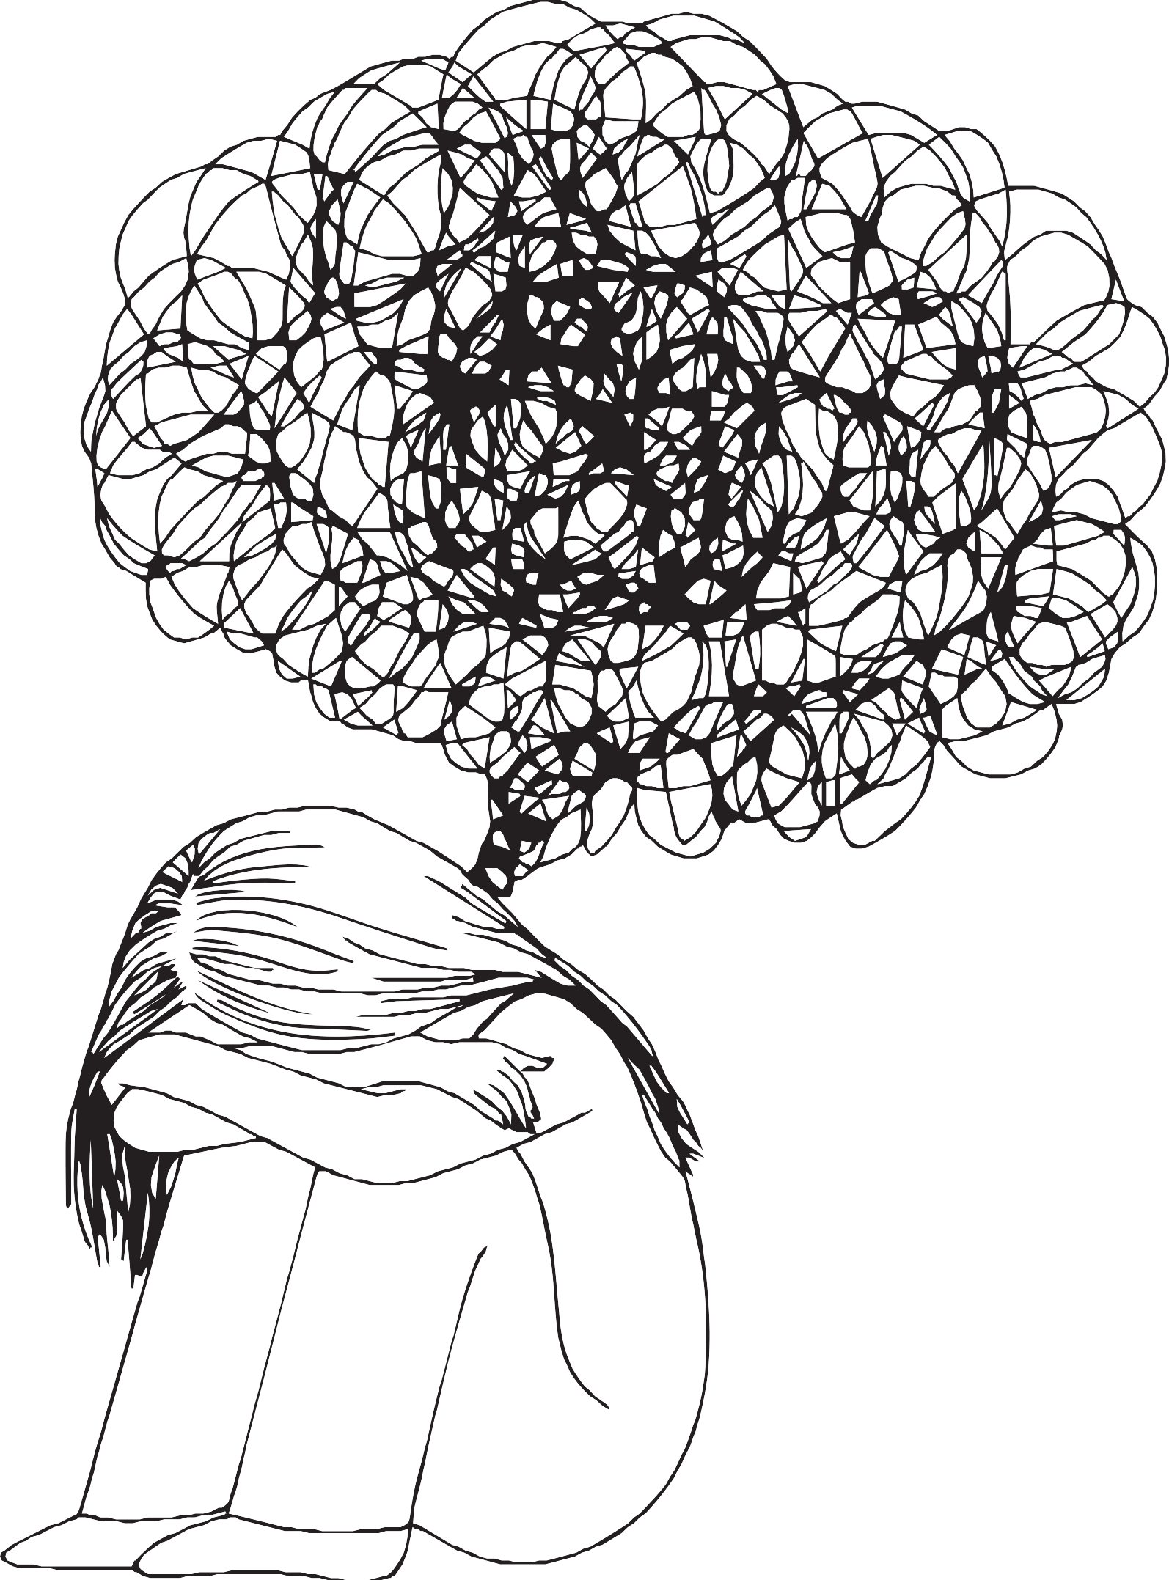
Причины возникновения стресса в повседневной жизни
Нехватка времени является одной из основных причин возникновения стресса в повседневной жизни.
Согласно исследованиям, люди, постоянно испытывающие дефицит времени, более подвержены стрессу и тревоге.

Slide 3
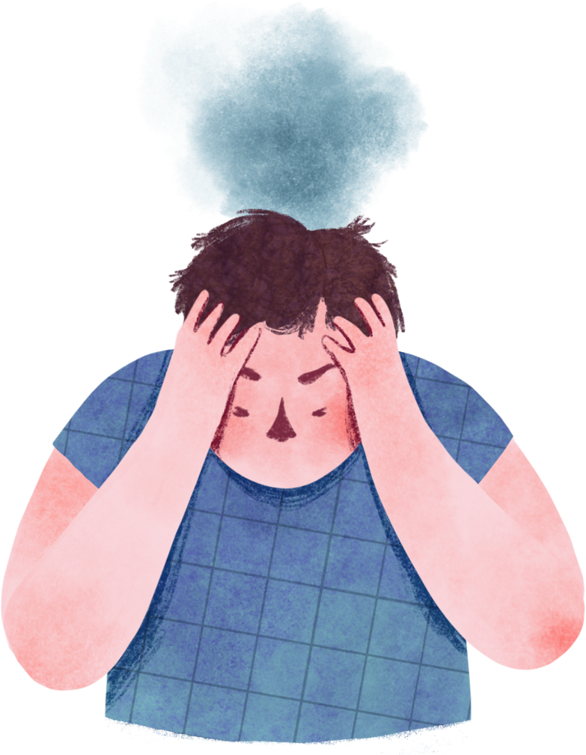
Физиологические реакции организма на стресс
Стресс может привести к повышению артериального давления и учащению сердцебиения, что увеличивает риск сердечно— сосудистых заболеваний. Например, исследования показали, что хронический стресс может вызывать изменения в работе сердца и сосудов, которые могут привести к развитию гипертонии и других сердечных проблем.
Стресс влияет на работу иммунной системы, снижая её способность бороться с инфекциями и заболеваниями.
Исследования показали, что люди, находящиеся в состоянии
хронического стресса, более подвержены простудным заболеваниям и медленнее восстанавливаются после травм и операций.

Slide 4
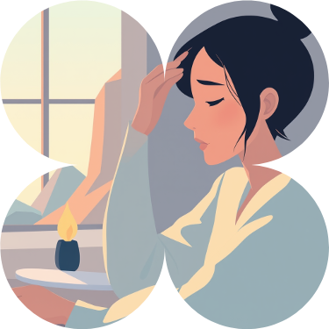
Стресс и его влияние на когнитивные функции. Стресс может существенно влиять на когнитивные способности, такие как память и внимание.
Психологические аспекты стресса и их воздействие
Связь между стрессом и эмоциональным выгоранием. Эмоциональное выгорание — это состояние физического, эмоционального и умственного истощения, вызванное длительным стрессом.
Влияние стресса на принятие решений. Стресс влияет на процесс принятия решений, делая его менее рациональным и более импульсивным.

Slide 5
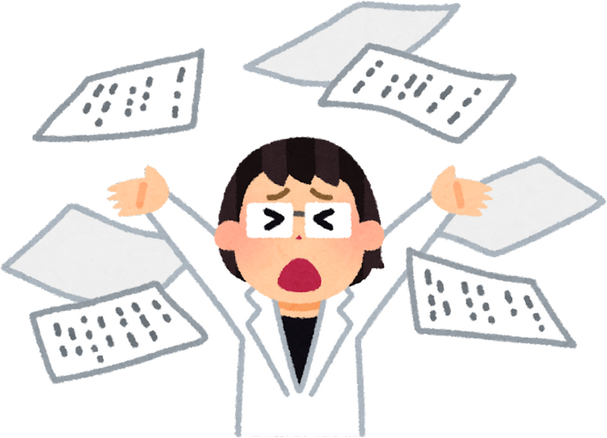

Влияние стресса на работоспособность и производительность
Стресс может привести к снижению производительности на рабочем месте.
Стресс также может влиять на креативность и инновационное мышление.
Стресс влияет на мотивацию и вовлечённость сотрудников.
Управление стрессом через регулярные перерывы и физическую активность может повысить работоспособность.

Slide 6
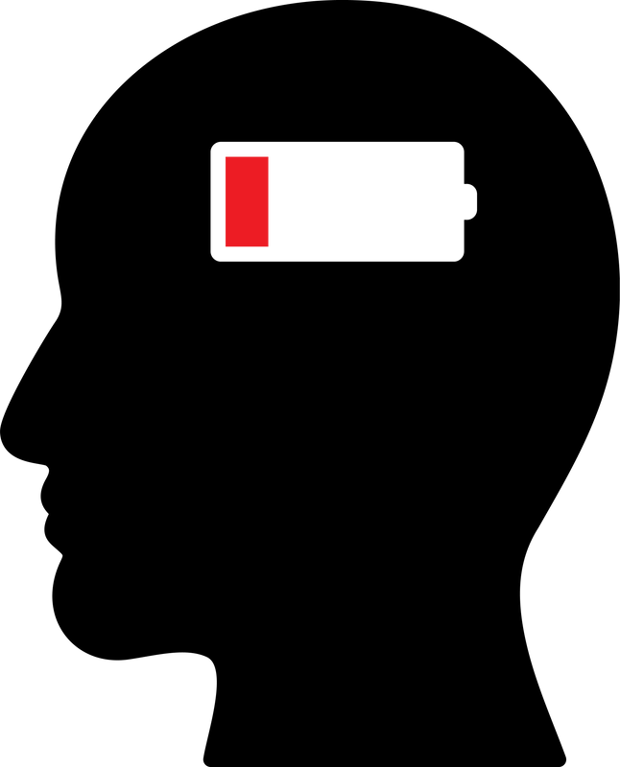

Стратегии преодоления стресса: физические упражнения
Регулярные физические упражнения снижают уровень кортизола, гормона стресса, в организме человека. Это помогает уменьшить чувство тревожности и улучшить настроение.

Slide 7

Техники релаксации и медитации для снижения стресса
Медитация внимательности помогает снизить уровень стресса и улучшить психологическое состояние. Исследования показывают, что регулярная практика майндфулнесса уменьшает активность в областях мозга, связанных со стрессом и тревогой.
Прогрессивная мышечная релаксация — техника, которая помогает уменьшить напряжение и стресс путём последовательного напряжения и расслабления различных групп мышц. Исследования показали, что прогрессивная мышечная релаксация может быть эффективной в снижении уровня стресса и тревожности.

Slide 8
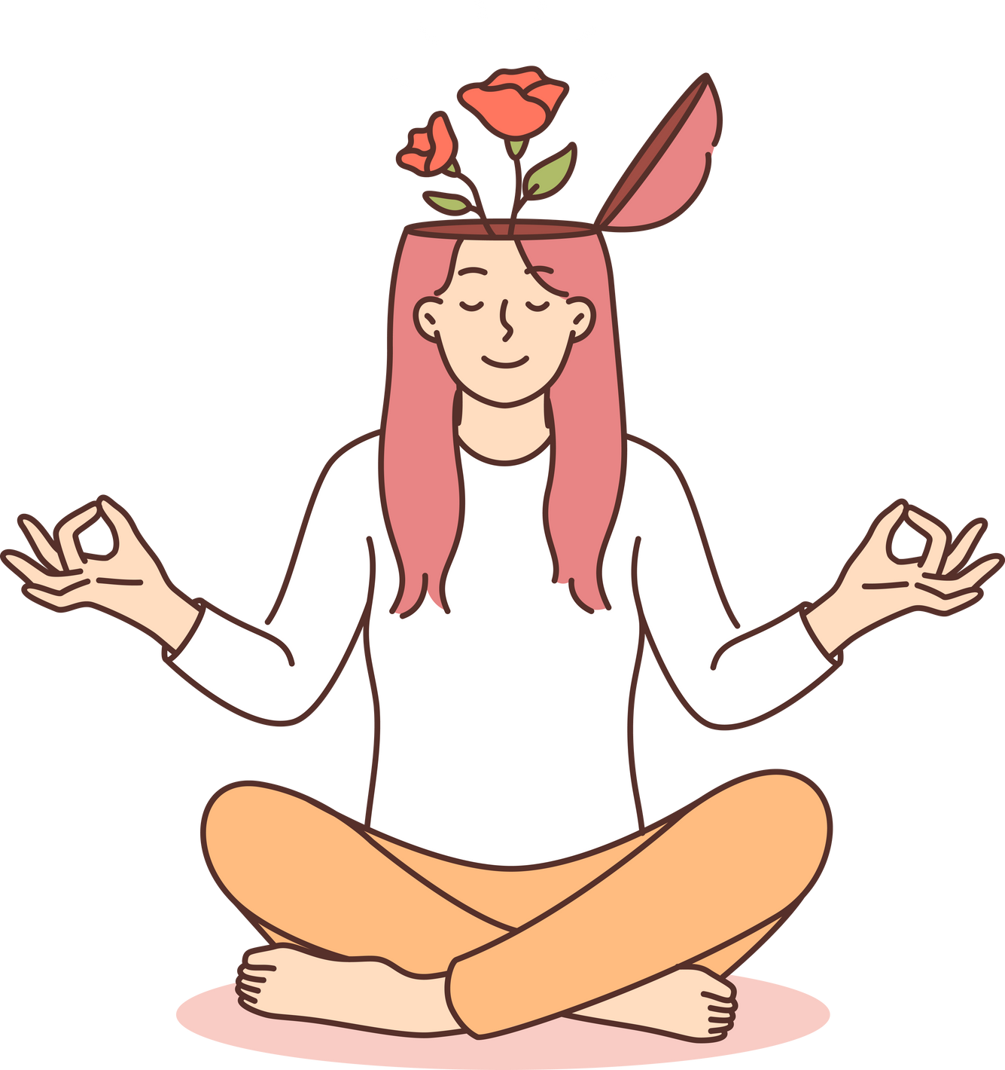
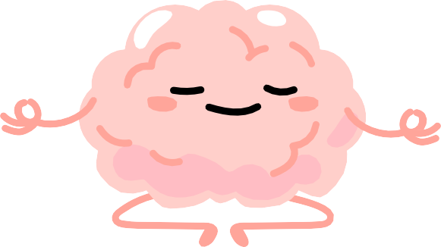
Значение правильного питания и гидратации в управлении стрессом
Стресс и питание: взаимосвязь и последствия. Исследования показывают, что стресс может влиять на пищевые привычки, приводя к перееданию или недоеданию.
Дефицит воды в организме может привести к усталости, раздражительности и снижению концентрации внимания, что часто связано со стрессом.
Исследования показывают, что даже небольшое обезвоживание может негативно повлиять на когнитивные функции и настроение.
Влияние диеты на уровень кортизола. Кортизол — это гормон, который вырабатывается в ответ на стресс.

Slide 9


Социальная поддержка как фактор преодоления стресса
Социальная поддержка как фактор преодоления стресса: исследования показывают, что люди, имеющие сильную социальную поддержку в виде семьи, друзей и сообщества, испытывают меньше стресса и быстрее восстанавливаются после стрессовых ситуаций.
Программы социальной поддержки для ветеранов направлены на предоставление помощи ветеранам с посттравматическим стрессовым расстройством (ПТСР).
Влияние социальной изоляции на стресс: социальная изоляция и отсутствие поддержки могут значительно усилить стресс и привести к развитию психических расстройств.
Роль социальных сетей в преодолении стресса: несмотря на то что некоторые исследования указывают на негативные последствия чрезмерного использования социальных сетей, они также могут служить источником социальной поддержки и помогать в.

Slide 10
Эффективное планирование времени и управление задачами
Планирование времени помогает снизить стресс, так как оно позволяет предвидеть и контролировать задачи.
Исследования показывают, что люди, использующие методы планирования, испытывают меньше тревожности и напряжения.

Slide 11

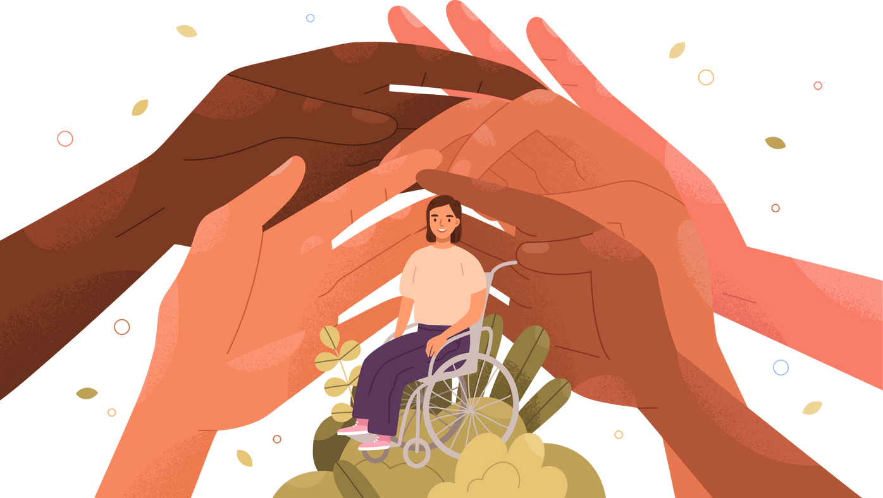
Развитие навыков адаптации и гибкости в стрессовых ситуациях
Стрессовые ситуации на рабочем месте могут стать серьёзным испытанием для любого человека. Однако развитие навыков адаптации и гибкости может помочь справиться с этими вызовами.
Адаптация к стрессовым ситуациям требует не только психологических, но и физических усилий. Исследования показывают, что регулярные физические упражнения могут значительно улучшить способность организма справляться со стрессом.

Slide 12





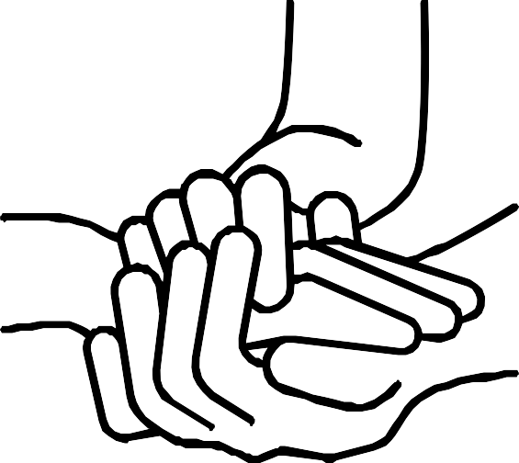
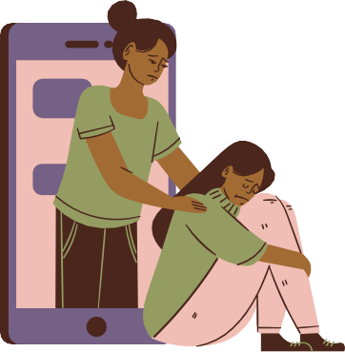
Профессиональная помощь при хроническом стрессе (психологи, терапевты)
Профессиональная помощь при хроническом стрессе способствует улучшению качества жизни и снижению риска развития серьёзных заболеваний. Когнитивно— поведенческая терапия (КПТ) помогает изменить негативные мысли и поведение, которые способствуют развитию стресса.
Психологи и терапевты могут помочь людям с хроническим стрессом разработать стратегии преодоления повседневных стрессоров. Они могут научить методам релаксации, таким как дыхательные упражнения и медитация, а также техникам управления временем и организации задач.
В некоторых случаях хронический стресс может быть связан с профессиональной деятельностью. Психологи и терапевты помогают людям, страдающим от профессионального выгорания, переосмыслить свои цели и приоритеты, научиться говорить нет и устанавливать границы между работой и личной жизнью.

Slide 13
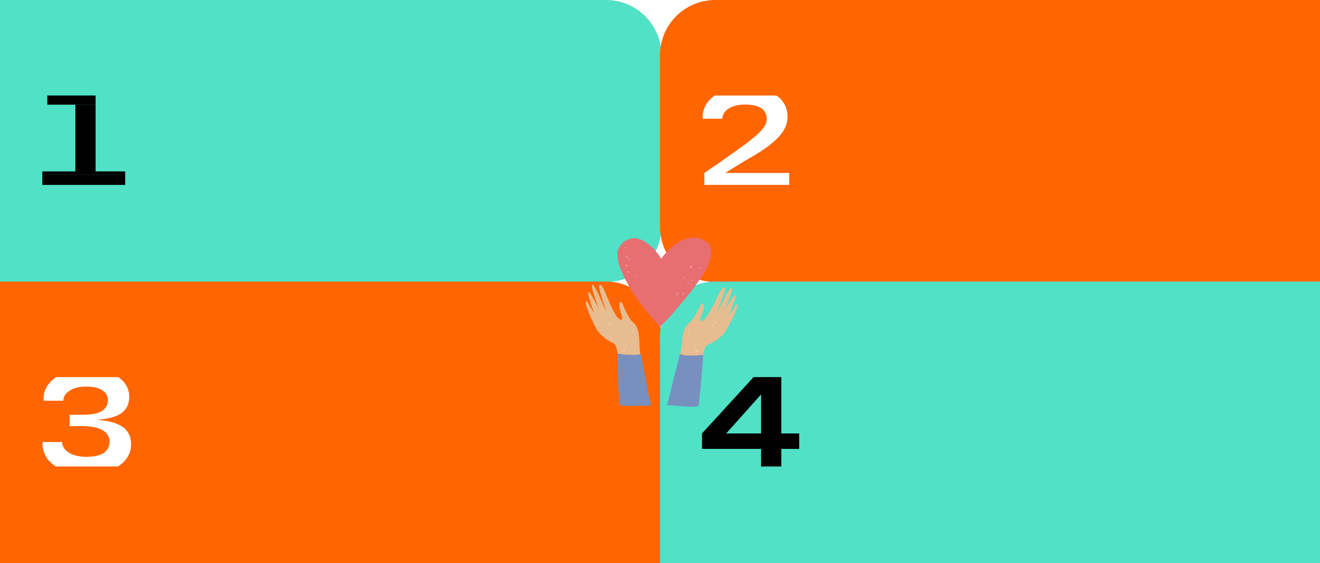
Роль хобби и увлечений в снижении уровня стресса
Хобби и увлечения помогают снизить уровень стресса благодаря выработке эндорфинов.
Хобби могут служить способом самовыражения и самореализации, что положительно влияет на психическое здоровье.
Регулярные занятия хобби могут способствовать развитию навыков управления временем и организации, что помогает лучше справляться со стрессовыми ситуациями.
Увлечения способствуют развитию социальных связей, что также помогает в борьбе со стрессом.

Slide 14



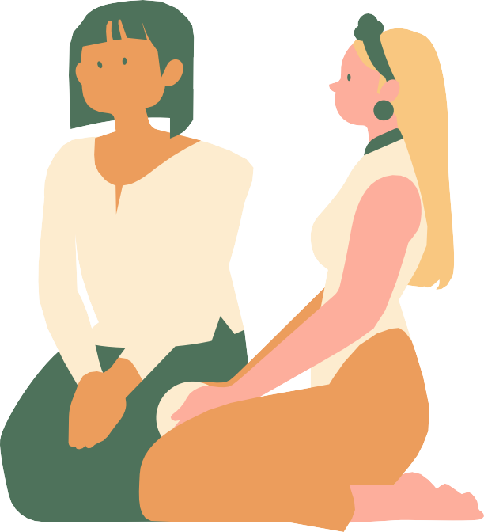

Практические советы по созданию благоприятной рабочей и домашней среды для минимизации стресса
Создайте комфортное рабочее место. Обеспечьте достаточное освещение и удобное кресло, чтобы снизить напряжение в спине и шее.

